Slide 1
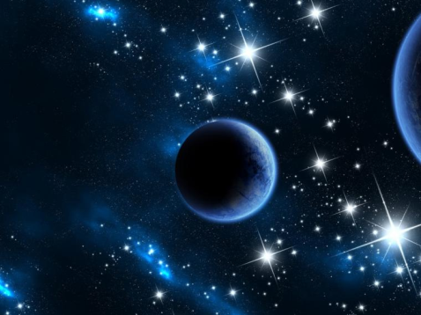
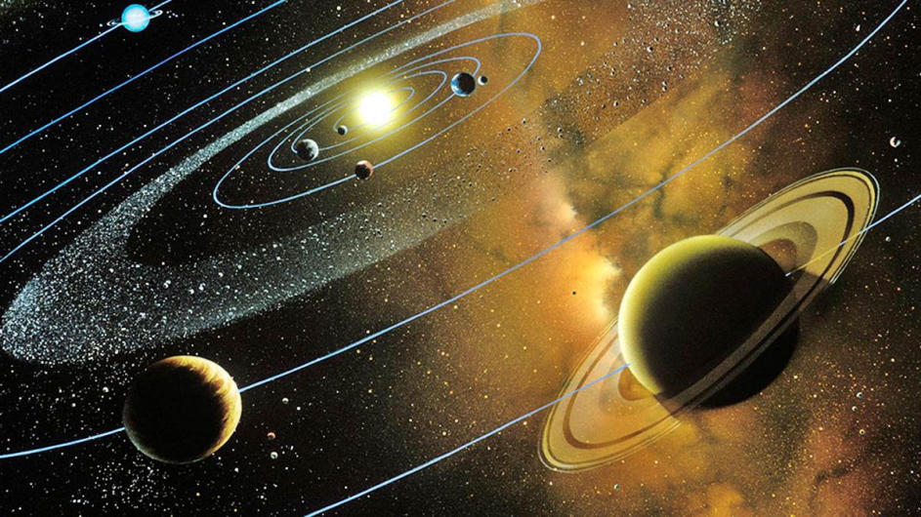
LA TERRA I ELS SEUS MOVIMENTS
VALERIA I ALINE

Slide 2
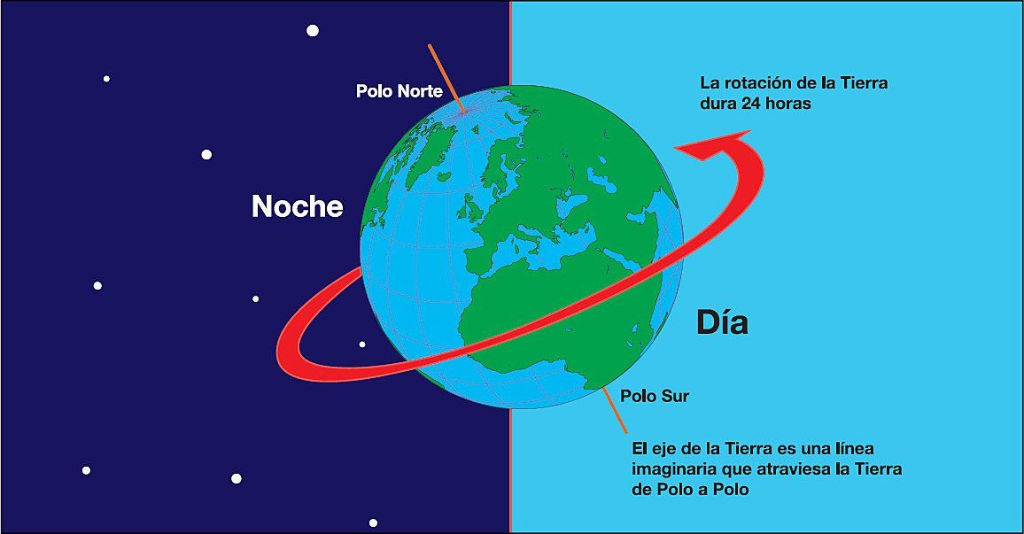
Els moviments de la Terra
La Terra es el planeta que vivim i gira al voltant del Sol. Aquest moviment es diu translació.
La Terra gira sobre sí mateixa i produeix el dia i la nit.

Slide 3
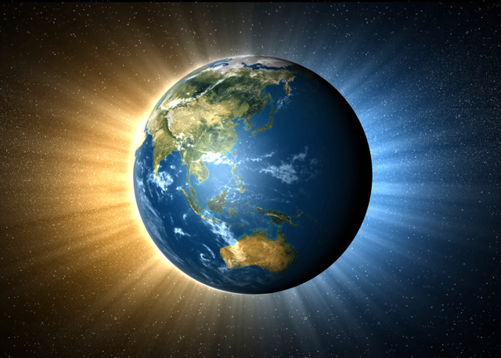
Moviment de rotació
La Terra es mou sobre si mateixa, dura igual de temps que un dia, 24 hores.

Slide 4
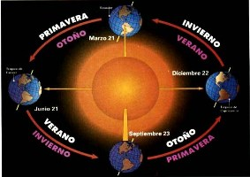
Moviment de translació
El moviment de translació de la Terra al voltant del Sol es completa en 1 any (365 dies, 6 hores, 9 minuts i 9 segons),

Slide 5
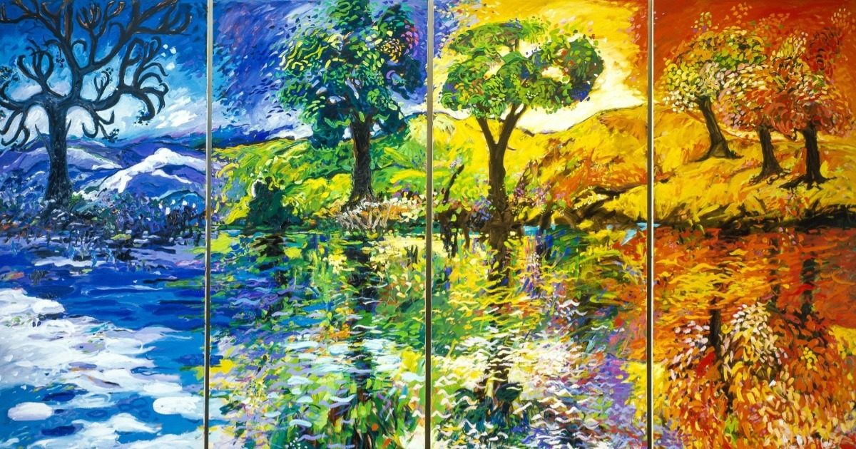
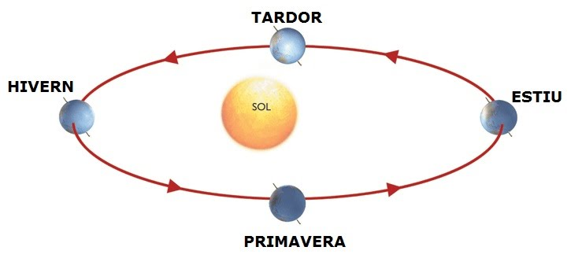
Les estacions de l’any
Hi ha 4 diferents estacions de l’any: una l’hivern, l’altra la primavera, l’altra l’estiu i la ultima la tardo.

Slide 6
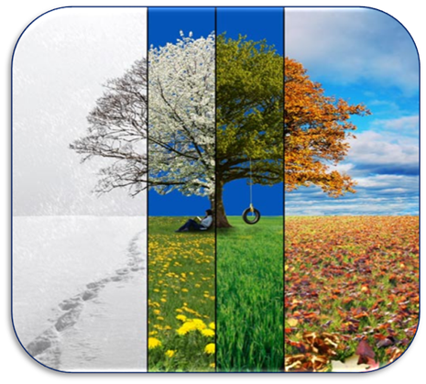
La Terra amb moviments.
La llum del Sol li arriba a la Terra inclinada i aleshores es quan van existir les estacions de l’any.

Slide 7
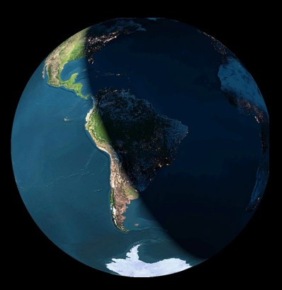
Dia i nit per a nens/a
La Terra te dos costats: un fosc i l’altre amb llum, per que quan dona una part de la TERRA al Sol es de dia i a l’altra es de Nit.

Slide 8
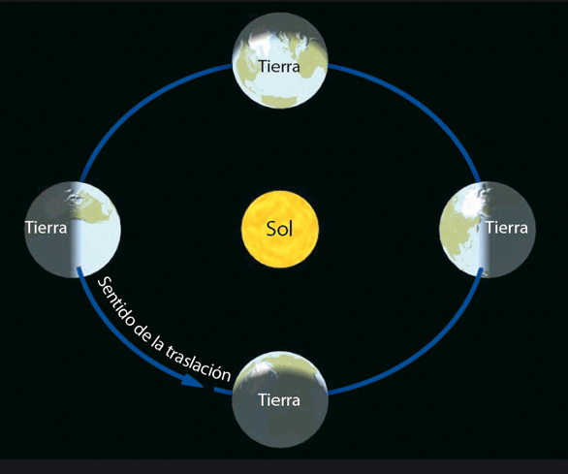
MOVIMENTS DE LA TERRA
https://www.youtube.com/watch?v=_m0v_QckG1s

Slide 9
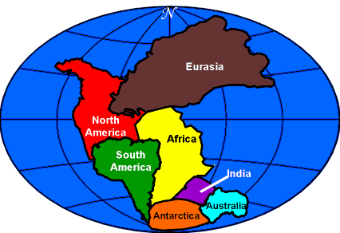
Pangea
Segons aquesta teoria, fa 200 milions d’anys l’escorça de la Terra estava formada per un sol continent anomenat Pangea. A causa del moviment de rotació de la Terra, aquest gran bloc es va començar a trencar i desplaçar en grans trossos de roca anomenats plaques tectòniques. Tot i que les plaques es mouen lentament, quan xoquen entre elles poden elevar-se i formar grans serralades o enfonsar-se i crear fosses marines.
Mireu aquest video
http://youtu.be/2cvarcgvG1Y

Slide 10
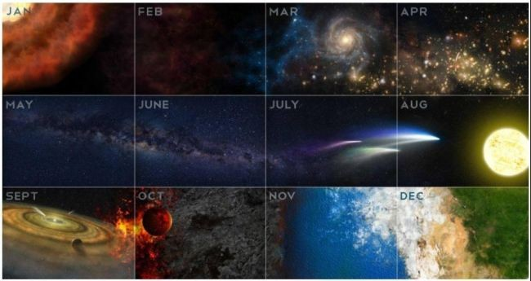
Simulador del cicle anual de les estacions. Molt interessant!
Els mesos de l’any es que la Terra a donat una volta al voltant de el Sol.

Slide 11
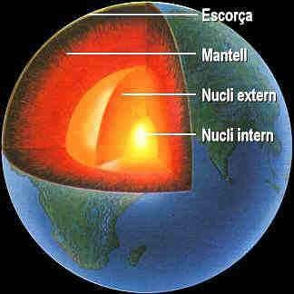
CAPES DE LA TERRA
Hi han moltes capes i són: la primera el nucli intern, el segon és el nucli exterm, el terser el mantell, el ultim la escorza.

Slide 12
Aline 4rt Valeria 5é

